Slide 1

Pensée et action entrepreneuriales
myidea.ch

Slide 2
Table des matières: modules 1 à 4
Module 1: Développement d’idées
Module 2: Test et perfectionnement des idées
M 1.1
Film: Die Schrippe (Le sandwich)
M 2.1
Le Lean Startup
M 1.2
Développement d’idées
M 2.2
Le Lean Startup et votre idée
M 1.3
Évaluation et sélection d’idées
M 2.3
Le Lean Startup avec l’exemple de MyBambooBike
M 1.4
Formation de groupes et création de logo
M 1.5
Meublogramm: étude de cas
Module 3: Développement de modèles d’entreprise
Module 4: Marketing pour fondateurs/-trices
M 3.1
Modèle d’entreprise
M 4.1
Marketing pour MyBambooBike
M 3.2
Modèle d’entreprise de MyBambooBike
M 4.2
Les 4 P du marketing
M 3.3
Votre modèle d’entreprise
M 4.3
Réseaux sociaux
M 3.4
Business plan et pitch deck
M 4.4
Votre concept de marketing
M 3.5
Caractéristique distinctive
M 4.5
Coffee Circle: étude de cas
M 3.6
Caractéristiques distinctives de MyBambooBike
M 3.7
Votre caractéristique distinctive
M 3.8
Le café de leurs rêves: étude de cas
Connaissances et outils
Études de cas sur les entrepreneurs/-ses
Dév. de votre propre idée entrepreneuriale
Exemple de MyBambooBike

Slide 3
Table des matières: modules 5 et 6
Module 5: Finances pour fondateurs/-trices
Module 6: Présentation des idées entrepreneuriales
M 5.1
Sources de financement
M 6.1
Pitcher des idées entrepreneuriales
Digres.
Crowdfunding
M 6.2
Préparation des présentations
M 5.2
Bootstrapping
M 6.3
Présentation de vos idées
M 5.3
Création d’entreprise avec des composants ext.
M 5.4
RatioDrink: étude de cas
M 5.5
Marge sur coûts et seuil de rentabilité
Digres.
Formes juridiques en Suisse
Connaissances et outils
Études de cas sur les entrepreneurs/-ses
Dév. de votre propre idée entrepreneuriale
Exemple de MyBambooBike

Slide 4
Module 3
Développement de modèles d’entreprise
Module 1: Développement d’idées | Module 2: Test et perfectionnement des idées |
Module 3: Développement de modèles d’entreprise | Module 4: Marketing pour fondateurs/-trices |
Module 5: Finances pour fondateurs/-trices | Module 6: Présentation des idées entrepreneuriales

Slide 5
Module de formation M 3.1
Connaissances et outils
Modèle d’entreprise

Slide 6
Un modèle d’entreprise explique le fonctionnement d’une entreprise
Proposition de valeur: Quelle est notre proposition de valeur?
Groupe cible: Qui sont nos client-e-s?
Prestation fournie: Comment le produit ou le service est-il conçu?
Modèle de revenus:
  Chiffre d’affaires: Comment le chiffre d’affaire est-il réalisé?
  Coûts: Quels sont les principaux postes de coûts?

Slide 7
Éléments du modèle d’entreprise
3. Prestation fournie
Comment le produit ou le service est-il conçu?
1. Proposition de valeur
Quelle est la proposition de valeur?
2. Groupe cible:
Qui sont
nos client-e-s?
Quelles sont les activités clés à mettre en œuvre pour concrétiser la proposition de valeur?
Quelles sont les ressources clés nécessaires?
Qui sont nos partenaires clés?
Quelle valeur créons-nous pour nos client-e-s?
Quel problème résolvons-nous pour notre clientèle?
Quels sont les besoins des client-e-s que nous satisfaisons?
Quel est le groupe de personnes ou le groupe cible auquel s’adresse notre produit ou service?
Avons-nous un ou plusieurs groupes cibles? Lesquels?
4. Modèle de revenus
Coûts
Quels sont les principaux postes de coûts ?
Chiffre d’affaires
Comment le chiffre d’affaire est-il réalisé?
Selon: digitaleneuordnung.de/blog/business-modell/

Slide 8
Un modèle d’entreprise répond aux questions essentielles sur le fonctionnement d’une entreprise
Comment?
Quoi?
Pour qui?
Comment gagne-t-on de l’argent?
Selon: digitaleneuordnung.de/blog/business-modell/

Slide 9
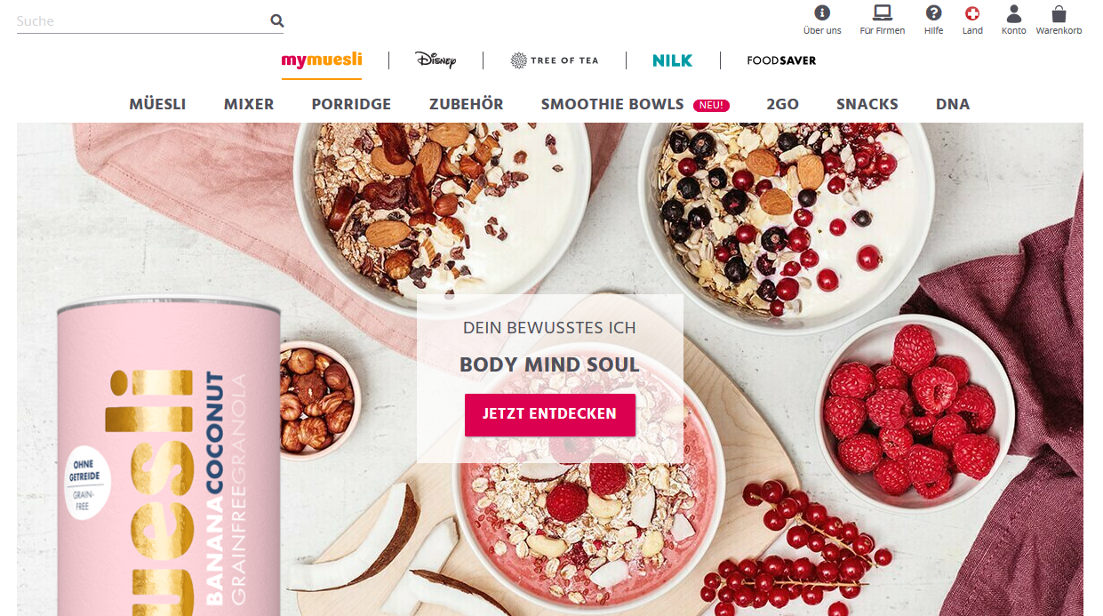
Exemple de mymuesli: muesli bio préparé sur mesure, en ligne
Prestation fournie
Proposition de valeur
Groupe cible
Prestation fournie
Proposition de valeur
Groupe cible
Chez mymuesli, les client-e-s peuvent composer leur propre muesli avec une grande variété d’ingrédients.
Modèle de revenus
Modèle de revenus
Image: ch.mymuesli.com/

Slide 10
Exemple de mymuesli: éléments du modèle d’entreprise
Prestation fournie
Proposition de valeur
Groupe cible
Prestation fournie
Groupe cible
Prestation fournie
Proposition de valeur
Activités clés
Mise à disposition et promotion de la plate-forme en ligne
Achat d’ingrédients de grande qualité
Composition de mueslis personnalisés
Organisation des livraisons
Ressources clés
Compétences en ligne et compétences marketing
Mixeur à muesli afin de préparer efficacement les mélanges personnalisés
Partenaires clés
Fournisseurs d’ingrédients
Chaque client-e reçoit son muesli bio préparé sur mesure à domicile
Client-e-s qui attachent de l’importance à une alimentation consciente et à l’individualité
Modèle de revenus
Modèle de revenus
Principaux postes de coûts: ingrédients, personnel, mixeur à muesli, maintenance et développement du site Internet, marketing
Chiffre d’affaires: les client-e-s paient la base du muesli et les ingrédients supplémentaires

Slide 11
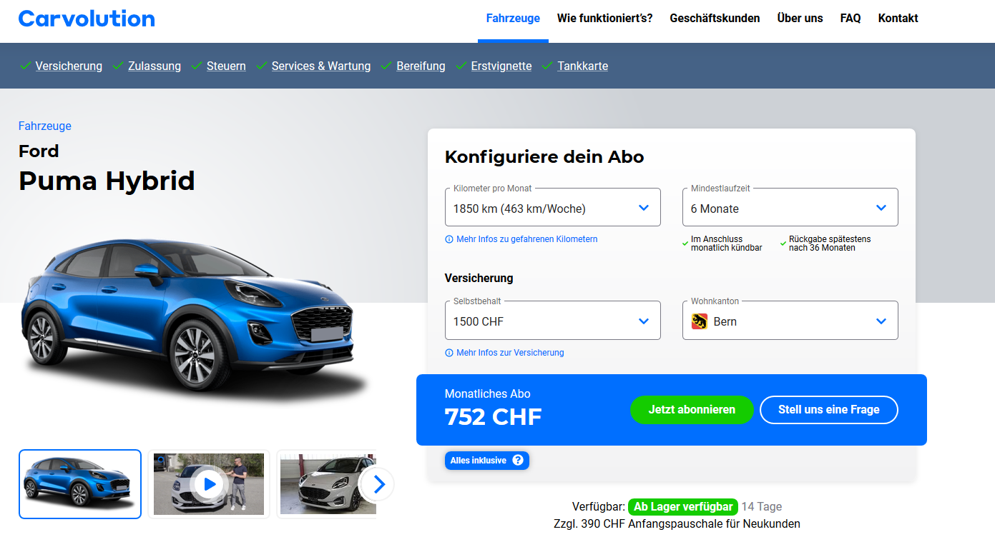

Exemple de Carvolution: l’abonnement automobile mensuel
Source: carvolution.com/de/fahrzeuge/ford-puma-hybrid?km=1850&duration=6&retention=1500&canton=BE
La co-fondatrice, Léa Miggiano, explique les avantages de Carvolution: vimeo.com/469134067

Slide 12
Exemple de Carvolution: fiche descriptive de l’entreprise
Site de l’entreprisse: Bannwil, Berne
Équipe fondatrice: Léa Miggiano (1994), Luis Wittwer (1985), Adrian Boss (1994),
Bernhard Drüner (1963), Olivier Kofler (1984)
Date de création: 2018
Nombre de collaborateurs (au déc. 2020): 44
Sites: Bannwil (BE), Zurich (ZH)
Ces informations ont été fournies par Carvolution.

Slide 13
Exemple de Carvolution: éléments du modèle d’entreprise
Prestation fournie
Proposition de valeur
Groupe cible
Activités clés
Constitution de l’offre
Acquisition de véhicules
Gestion de flotte
Commercialisation et service à la clientèle
Vente d’abonnements/marketing
Assistance à la clientèle
Processus
Informatique/développement de logiciels
Ressources clés
Véhicules
Disponibilité, conditions
Personnel
Talents, savoir-faire lié à la branche automobile
Capitaux pour:
L’acquisition de la flotte de véhicules
L’infrastructure informatique
La mise en œuvre de processus et d’ajustements efficaces
Partenaires clés
Institutions financières, constructeurs et fournisseurs automobiles
Service: compagnies d’assurance, garages automobiles, institutions de crédits
Financement: différentes banques, la Mobilière
En finir avec
la complexité, le manque de transparence et le temps consacré à la voiture
et choisir
la liberté et la flexibilité, la maîtrise des coûts, la fiabilité et
une solution tout-en-un: immatriculation, taxes, assurance, maintenance, pneus
Une voiture à un prix mensuel fixe – une conduite facile, sans tracas et judicieuse.
Particuliers (Business to Consumer)
Surtout:
Familles
Jeunes conducteurs
Expatriés, les spécialistes et cadres qui viennent de l’étranger et travaillent en Suisse pour des entreprises internationales
Seniors
Etc.
Clientèle professionnelle (business to business)
Surtout:
Petites et moyennes entreprises (flottes de véhicules)
Grandes entreprises (compensation des pics d’utilisation)
Avantages particuliers pour la clientèle professionnelle:
Compensation
des pics d’utilisation
Gestion de la flotte
Budgétisation et gestion de la trésorerie
Modèle de revenus
Les principaux postes de coûts:
Coûts directs des véhicules: amortissement, assurance, etc.
Informatique: expérience client numérique et gestion efficace de la flotte
Marketing: promotion, acquisition et fidélisation de la clientèle
Personnel et infrastructure
Chiffre d’affaires:
Prix: équitable et compétitif. Offre allant de modèles d’entrée de gamme aux modèles haut de gamme
Produit: revenus d’abonnements récurrents, services supplémentaires, revente de véhicules
Ces informations ont été fournies par Carvolution.

Slide 14
Variante:
«Business Model Canvas»
(canevas de modèle d’entreprise)

Slide 15
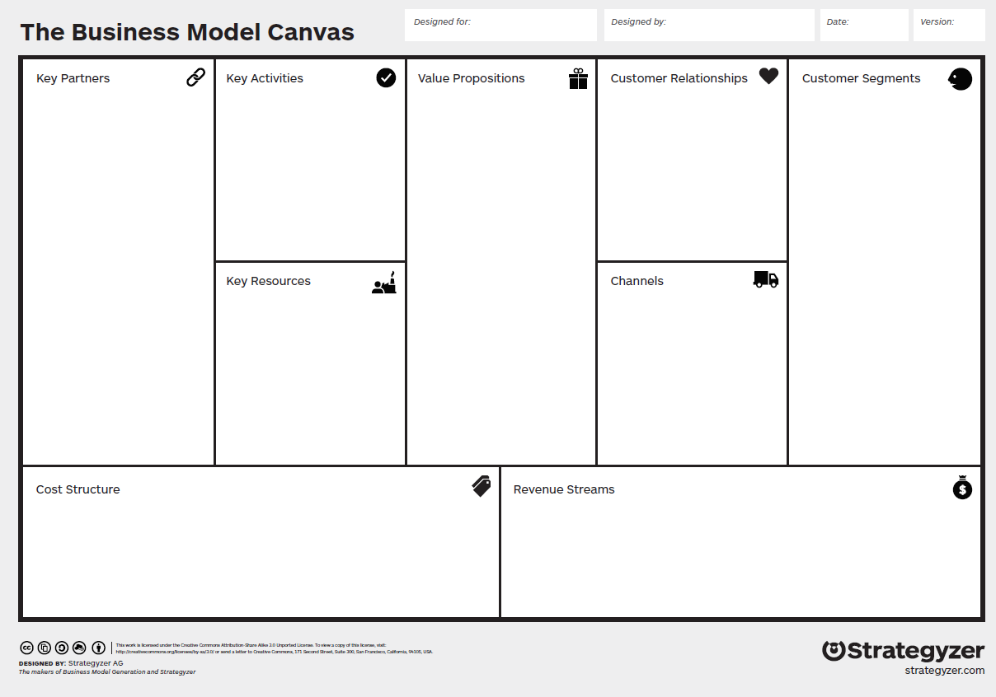
Le «Business Model Canvas» est probablement l’outil le plus connu pour illustrer un modèle d’entreprise.
Source: Alexander Osterwalder, platform.strategyzer.com/resources

Slide 16
Business Model Canvas: questions sur les différents éléments
Partenaires clés
Activités clés
Proposition de valeur
Relations clientèle
Segments de clientèle
Qui sont nos partenaires clés?
Qui sont nos fournisseurs clés?
Quelles sont les ressources clés fournies par nos partenaires?
Les avantages des partenariats:
  Amélioration du service, réduction du travail et des coûts
  Réduction des risques et des incertitudes
  Accès aux ressources et aux services
Quelles sont les activités clés requises par notre proposition de valeur,
nos canaux de distribution et de communication, nos relations clientèle,
nos sources de revenus?
Quel type de relation client les différents segments de clientèle attendent-ils de nous?
Quels avantages offrons-nous à notre clientèle?
Quel problème résolvons-nous pour notre clientèle?
Quel ensemble de produits ou services offrons-nous et à quel segment de clientèle?
Quels besoins de la clientèle satisfaisons-nous?
À qui offrons-nous un avantage?
Qui sont nos principaux clients?
  Marché de masse
  Marché de niche
  Un segment de marché
  Différents segments de marché
  Plate-formes diversifiées
Ressources clés
Canaux de distribution et de communication
Quelles sont les ressources clés dont nous avons besoin pour notre
  proposition de valeur,
  nos canaux de distribution et de communication, nos relations clientèle,
  nos sources de revenus?
Quels canaux utilisons-nous pour atteindre notre clientèle?
Structure de coûts
Sources de revenus
Quels sont les principaux coûts dans notre modèle d’entreprise?
Quelles ressources clés sont particulièrement coûteuses?
Quelles activités clés sont particulièrement coûteuses?
Quelles sont nos sources de revenus? Quelle est la part des différentes sources de revenus?
Types: ventes, frais d’utilisation, abonnements, prêts/location/leasing, licences, commissions, publicité
Prix fixes: prix catalogue, en fonction des coûts de production, du segment de clientèle et de la quantité
Prix variables: en fonction des négociations, des bénéfices, du marché
Exemples de types de coût: coûts fixes (salaires, loyers, équipements), coûts variables (coûts des matières premières et des équipements, coûts salariaux flexibles, commissions, services externes)
Source: strategyzer.com Traductions et compléments BMWi et gründerplattform.de

Slide 17
Durabilité:
Les fondateurs/-trices peuvent donner une orientation écologique et sociale à leur modèle d’entreprise!

Slide 18
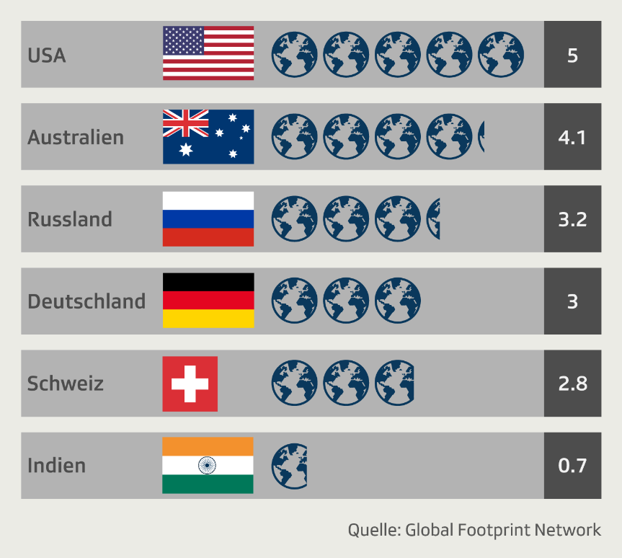
Notre façon de vivre et de travailler n’est pas durable et
génère parfois des inégalités sociales
Il faudrait presque tripler la surface de la terre pour couvrir la consommation de ressources de la Suisse!
Source: srf.ch/news/panorama/leben-auf-pump-heute-ist-erdueberlastungstag

Slide 19
Les quatre niveaux de responsabilité des entreprises.
Les fondateurs/-trices ont le choix: Se contentent-ils/elles de respecter les normes minimales ou apportent-ils/elles une contribution positive à la société?
Les entreprises ont un impact positif sur la société et ne se limitent pas à leurs responsabilités éthiques, juridiques et économiques.
Apportez une contribution positive à la société!
Responsabilité
sociale
Faire ce qui est «juste», c’est-à-dire ce qui est moralement correct, juste et équitable. Ainsi, il peut être légal de contourner les impôts (p. ex. en déplaçant le siège d’une entreprise), mais moralement inacceptable.
Faites ce qui est «juste»!
Responsabilité
éthique
Pour générer des profits, il convient de respecter les dispositions légales en vigueur dans le pays concerné (conformité légale).
Respectez la loi!
Responsabilité
juridique
Construire une entreprise rentable. Cette responsabilité incombe aux fondateurs/-trices principalement à l’égard des investisseurs et des actionnaires et constitue la base de toutes les autres activités.
Responsabilité
économique
Générez des profits!
Source: selon la pyramide des quatre niveaux. Carroll, A.B. (1991). The Pyramid of Corporate Social Responsibility. Toward the Moral Management of Organizational Stakeholders. Business Horizons, juillet/août 1991, pp. 39-48.

Slide 20
Exemple du secteur de la mode: de nombreuses entreprises font des affaires, sans se préoccuper du reste. Certaines entreprises pionnières prouvent qu’il est possible de faire autrement.
Certaines entreprises pionnières apportent un plus à la société et à l’environnement. Elles vont au-delà des responsabilités éthiques, juridiques et économiques.
Ces précurseurs contribuent à faire évoluer le milieu de la mode dans son ensemble.
Exemples: des entreprises comme Patagonia et Nudie Jeans Co tentent d’ancrer l’ensemble des chaînes de création de valeur dans une démarche durable et proposent des services de réparation. L’idée: acheter uniquement ce dont on a besoin.
Responsabilité
sociale
Responsabilité
éthique
Dans les pays où les normes sociales et environnementales sont basses et peu contrôlées, les entreprises se trouvent quasiment dans une zone de non-droit.
Elles doivent dès lors aller au-delà de ce qui est imposé par la loi pour éviter de nuire à leurs employé-e-s et à l’environnement.
Responsabilité
juridique
Les entreprises doivent respecter les prescriptions légales, mais: dans bon nombre de pays qui produisent nos vêtements (p. ex. en Inde ou au Bangladesh), les directives visant à protéger les gens et la nature font parfois défaut ou leur respect n’est pas suffisamment contrôlé.
Responsabilité
économique
De nombreuses entreprises de mode poursuivent avant tout des objectifs économiques:
Elles se concentrent sur la croissance, la hausse du chiffre d’affaires et des profits.
Elles renouvellent sans cesse les collections et réduisent la durée de vie des matières (fast fashion).

Slide 21
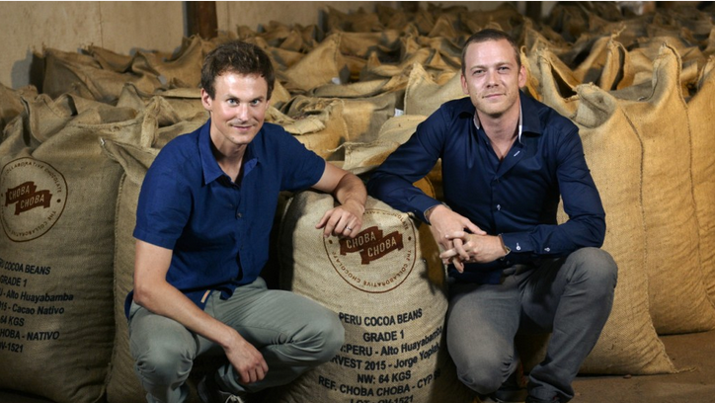
Dimension sociale
Exemple de Choba Choba: la start-up bernoise transforme les producteurs/-trices de cacao en co-entrepreneurs
Problème: les producteurs/-trices de cacao vendent généralement leur produit à l’industrie du chocolat à des prix très bas.
Solution: chez Choba Choba, les producteurs/-trices de cacao ne sont plus uniquement des fournisseurs de matières premières. Les deux co-fondateurs, Eric Garnier et Christoph Inauen, ont fondé leur entreprise avec 36 producteurs/-trices de cacao.
Vidéo: youtube.com/watch?v=vbhMOIwllpI
Source: chobachoba.com/fr

Slide 22
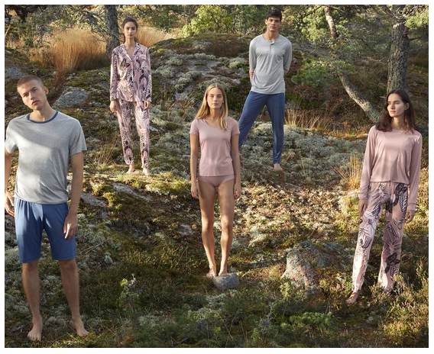
Dimension écologique
Exemple de Calida: la collection 100% NATURE est entièrement biodégradable
La collection 100% NATURE de Calida est fabriquée exclusivement à partir de tissus en cellulose et est entièrement biodégradable.
Les produits qui doivent être éliminés peuvent être retournés à Calida ou compostés.
En quelques mois seulement, les vêtements se transforment en précieux nutriment biologique.
La collection 100% NATURE a reçu les labels Cradle to Cradle Certified™ et MADE IN GREEN by OEKO-TEX®.
Source: calida.com/fr-CH/cms/c-the-future/produit/100-nature/

Slide 23
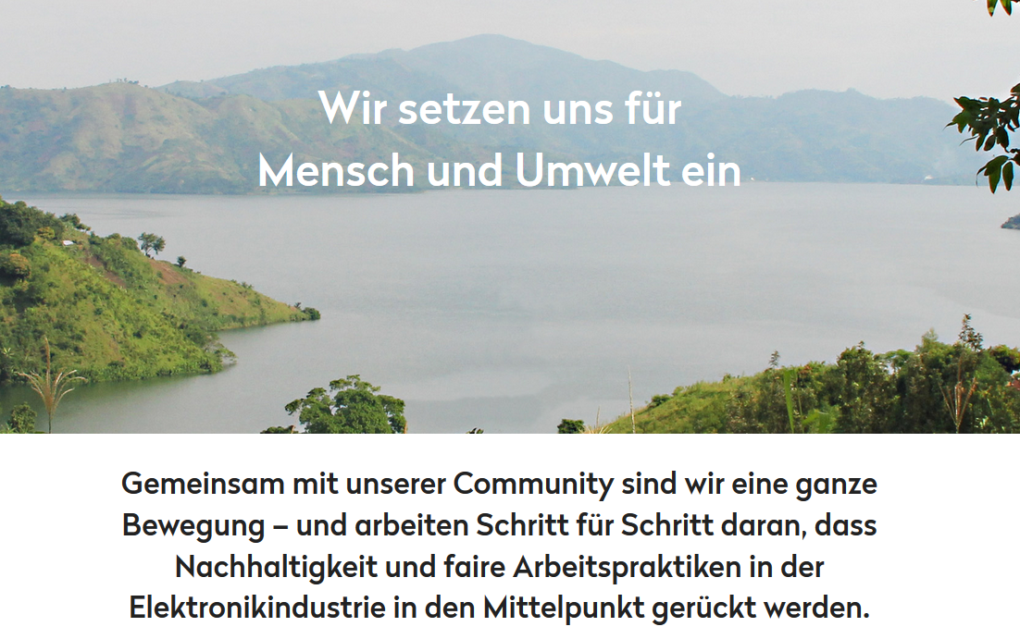
Dimension sociale et écologique
Exemple de Fairphone: l’objectif de Fairphone n’est pas seulement de commercialiser un téléphone mobile «équitable», l’entreprise souhaite contribuer à rendre toute l’industrie électronique plus équitable et plus durable
Fairphone…
... mise sur un approvisionnement responsable en matériaux (responsible sourcing).
... s’engage en faveur du bien-être de la main-d’œuvre.
... développe des produits d’une durée de vie plus longue et plus faciles à réparer.
... veille à réduire le gaspillage.
... assure la transparence des processus.
... veut faire avancer le débat sur la véritable signification du terme «équitable».
... démontre l’étendue des possibilités grâce à ses smartphones plus durables.
... souhaite que son approche devienne la norme pour l’ensemble de la branche.
Source: /www.fairphone.com/fr/story/

Slide 24

Activité!!!
Plus écologique, plus durable, plus équitable.
Votre modèle d’entreprise 2.0
Étape 1: deux équipes travaillent ensemble et se «défient» mutuellement.
Discutez de la façon de rendre le modèle d’entreprise de l’autre équipe plus durable et plus écologique.
Ce faisant, pensez aux petits changements comme aux changements radicaux du modèle d’entreprise.
Pour vous aider dans cette démarche, vous pouvez utiliser la check-list qui se trouve sur la diapositive suivante.
Étape 2: présentez les changements des modèles d’entreprise au plénum. Il se peut que cela vous donne d’autres idées passionnantes.

Slide 25
Check-list: Votre modèle d’entreprise peut-il devenir plus durable et plus écologique?
Prestation fournie
Proposition de valeur
Groupe cible
Déchets: Pouvez-vous modifier le mode de fabrication pour qu’il n’y ait pas ou peu de déchets?
Économie circulaire: Le produit peut-il être conçu de manière à ce que tous les matériaux qui le composent puissent être réutilisés à la fin de son cycle de vie?
Responsible sourcing: Pouvez-vous vous procurer les ressources, tout en prenant en considération les aspects sociaux et écologiques (p. ex. prise en compte de certains labels)?
Emballage: Pouvez-vous rendre l’emballage plus durable? Peut-il être réutilisé? Le produit a-t-il vraiment besoin d’un emballage?
Partenariats: Pouvez-vous tenir compte des aspects sociaux et écologiques pertinents pour choisir vos partenaires?
Pouvez-vous modifier la proposition de valeur de manière à ce que votre idée entrepreneuriale soit encore plus pertinente d’un point de vue éthique, écologique ou social?
Pouvez-vous changer ou élargir votre groupe cible pour atteindre des personnes qui ont un besoin plus urgent du produit que le groupe cible précédent?
Com-ment?
Pour qui?
Ce ne sont là que quelques idées susceptibles de rendre votre modèle d’entreprise plus durable et plus équitable. N’hésitez pas à chercher vos propres arguments!
Quoi?
Comment gagne-t-on de l’argent?
Modèle de revenus
Postes de coûts
Chiffre d’affaires
Collaborateurs: Vos employés sont-ils rémunérés correctement?
Partenaires: Vos partenaires et vos prestataires sont-ils rémunérés correctement?
Modèles de prix: Pouvez-vous différencier les prix afin que les personnes ou les organisations ayant peu de moyens ou de budget puissent se procurer votre produit?

Slide 26
Digression:
Connaissances et outils
Économie circulaire

Slide 27
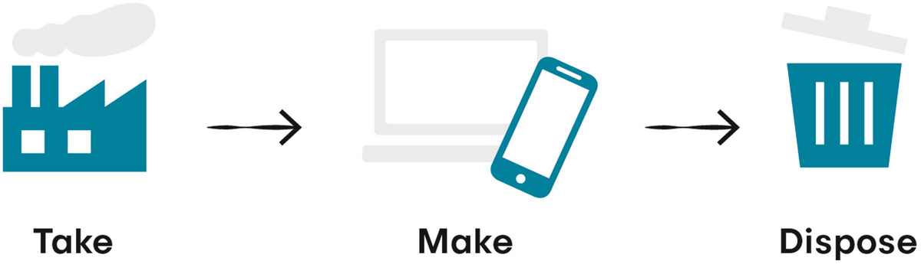
À l’heure actuelle, ce sont l’économie et la consommation linéaires qui dominent le marché
Extraire
Fabriquer et consommer
Jeter
Source: Jørgensen, S., Pedersen, L. J. T. (2018). The Circular Rather than the Linear Economy In: RESTART Sustainable Business Model Innovation. Springer. P. 106. link.springer.com/chapter/10.1007/978-3-319-91971-3_8 Traduction propre.
«Modèle dépassé mais toujours dominant, l’économie linéaire est basée sur .
la logique «extraire, fabriquer, consommer jeter», incompatible avec le respect des limites planétaires.»
Source: sanudurabilitas.ch/kreislaufwirtschaft/

Slide 28
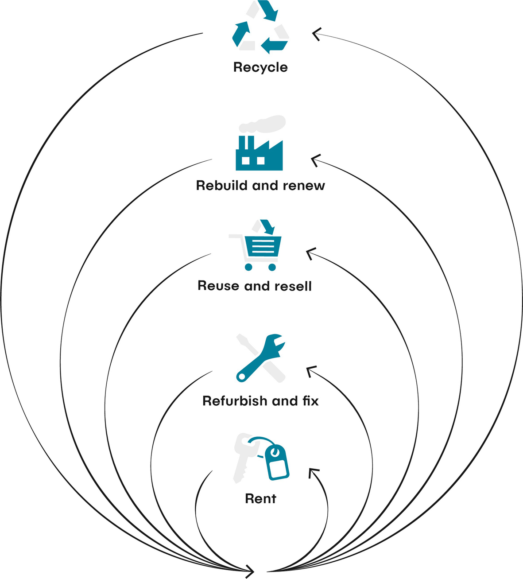
Les modèles d’entreprise qui prônent l’économie circulaire peuvent agir à différents niveaux
Recycler et valoriser: les entreprises utilisent des produits destinés à être jetés pour en fabriquer de nouveaux au lieu d’acquérir de nouvelles matières premières. Exemples: neustark (stockage du CO₂ dans du béton recyclé), Zweitform (les meubles ont une deuxième vie), FenX (déchets industriel pour l’isolation des bâtiments).
Récupérer et remettre à neuf: les entreprises récupèrent les produits, les remettent à neuf et les revendent ensuite. Exemples: FREITAG (sacs et accessoires fabriqués à partir de vieilles bâches de camions; la marque propose en outre une bourse d’échange), Revendo (vieux appareils électriques récupérés et revendus).
Réutiliser et revendre: les entreprises utilisent certaines parties de produits ou des produits complets et les revendent. Exemples: Secondbikelife (marché de vélos d’occasion), des vendeurs de voitures d’occasion classiques et différents magasins de vêtements de seconde main comme Kleiderkorb ou Depop.
Réparer et entretenir: les entreprises proposent des services de réparation pour leurs propres produits ou pour des produits d’autres entreprises. Exemples: Nudie Jeans Co (services de réparation de ses jeans), Revendo (réparation d’appareils électriques), mais aussi des cordonneries ou des ateliers de couture traditionnels.
Louer et prêter: les entreprises vendent l’utilisation d’un produit. Elles peuvent proposer des modèles de location ou de leasing ou aider d’autres entreprises ou particuliers à louer ou à prêter quelque chose. Exemples: Sharely (plate-forme de location et de prêt d’articles de la vie courante), 2EM (partage de voitures entre particuliers), LeihBar (emprunt d’objets du quotidien).
Graphique, source: Jørgensen, S., Pedersen, L. J. T. (2018). The Circular Rather than the Linear Economy. Dans: RESTART Sustainable Business Model Innovation. Springer. P. 108.

Slide 29
Module de formation M 3.2
Exemple de MyBambooBike
Modèle d’entreprise de MyBambooBike

Slide 30

Découvrez dans le chapitre 5 du mini-business plan/journal d’apprentissage comment l’équipe fondatrice de MyBambooBike prévoit de concevoir son modèle d’entreprise.
Photo: mise à disposition par Drehmoment-Bikes.

Slide 31
Module de formation M 3.3
Développement de votre
propre idée entrepreneuriale
Votre modèle d’entreprise

Slide 32

Exercice: À quoi ressemble le modèle d’entreprise de votre idée?
Proposition de valeur: Quelle est notre proposition de valeur? Quel problème résolvez-vous pour votre groupe cible?
Groupe cible: Qui sont vos client-e-s?
Prestation fournie: Comment le produit ou service doit-il être conçu?
Modèle de revenus: Quels sont les principaux postes de coûts? Comment le chiffre d’affaire est-il réalisé?
Consignez vos résultats par écrit dans votre mini-business plan/journal d’apprentissage.

Slide 33
Module de formation M 3.4
Connaissances et outils
Business plan et pitch deck

Slide 34
Fonctions, signification et contenu
du business plan

Slide 35
Un business plan peut être utilisé à des fins diverses, mais il présente également des inconvénients
Champs d’application et avantages
Inconvénients
Comparaison approfondie et systématique avec l’idée entrepreneuriale
Outil pour définir la stratégie
Règlement d’une succession
Examen et conclusion des collaborations
Demandes de financement auprès de fournisseurs de fonds propres et de capitaux tiers
Travail de rédaction chronophage
Souvent utilisé comme un «outil plutôt statique»
Risque: on oublie qu’en fin de compte, il ne s’agit que d’hypothèses et d’estimations
Revêt de moins en moins d’importance: de nombreux fondateurs et fondatrices ne conçoivent plus que des pitch decks

Slide 36
Éléments de votre mini-business plan, et de votre journal d’apprentissage
Contenus
Fiche descriptive de votre idée entrepreneuriale
Vision
Nom, logo et tagline
Version de démonstration ou Minimum Viable Product (MVP)
Modèle d’entreprise
Caractéristique distinctive
Concept de marketing
Marge sur coûts et seuil de rentabilité
Équipe de fondateurs/-trices
Et ensuite?
Chaque chapitre contient...
Des commentaires sur le contenu du sujet concerné
L’exemple concret de MyBambooBike
De la place pour consigner vos propres progrès et résultats
Des questions de réflexion

Slide 37
Fonctions, signification et
contenu du pitch deck

Slide 38
Signification du pitch deck
  Un pitch deck sert à convaincre des partenaires, clients et clientes, investisseurs, etc. potentiels.
  Un pitch deck est souvent utilisé pour:
    S’adresser à des partenaires potentiels
    Pitcher un projet devant des investisseurs
    Pitcher un projet lors d’un concours debusiness plan
  La longueur des pitch decks varie selon la situation de communication.
    Teaser: deux à trois diapositives, p. ex. pour susciter l’intérêt de partenaires, de client-e-s et d’investisseurs
    Pitch deck plus long: 10 à 20 diapositives, p. ex. pour des présentations à des investisseurs ou à un jury de business plan
    Long pitch deck: 20 à 40 diapositives, p. ex. lorsqu’un investisseur se montre intéressé et qu’une discussion plus longue a lieu dans le cadre de la «due diligence» (examen minutieux de l’entreprise)
Source: Fueglistaller, U., Fust, A., Müller, C., Müller, S. & Zellweger, T. (2019). Entrepreneurship. Modelle – Umsetzung – Perspektiven. Mit Fallbeispielen aus Deutschland, Österreich und der Schweiz (5., überarb. Aufl.). Wiesbaden: Springer Gabler. Pp. 319-320.

Slide 39
Principales exigences d’un pitch deck
  Orientation claire vers un groupe cible
  Présentation compréhensible de la solution
  Cohérence du contenu
  Structure et classification claires
  Respect des aspects formels
Source: Fueglistaller, U., Fust, A., Müller, C., Müller, S. & Zellweger, T. (2019). Entrepreneurship. Modelle – Umsetzung – Perspektiven. Mit Fallbeispielen aus Deutschland, Österreich und der Schweiz (5., überarb. Aufl.). Wiesbaden: Springer Gabler. Pp. 319-320.

Slide 40
Un pitch deck doit répondre aux principales sur une idée entrepreneuriale
Un pitch deck doit apporter des réponses aux questions suivantes:
À quel problème ou quel besoin de la clientèle l’idée entrepreneuriale répond-elle?
Comment voulez-vous résoudre le problème ou satisfaire le besoin de la clientèle?
Qui sont vos futurs clients et clientes?
Comment voulez-vous atteindre, acquérir et fidéliser les client-e-s?
Comment avez-vous vérifié la pertinence du produit ou service pour les client-e-s?
Qui sont vos concurrent-e-s?
Comment vous différenciez-vous de vos concurrent-e-s? Quelle est votre caractéristique distinctive?
Comment fonctionne votre modèle de revenus?
De quelles compétences votre équipe dispose-t-elle pour lancer l’entreprise?
Qu’attendez-vous concrètement de votre public?

Slide 41
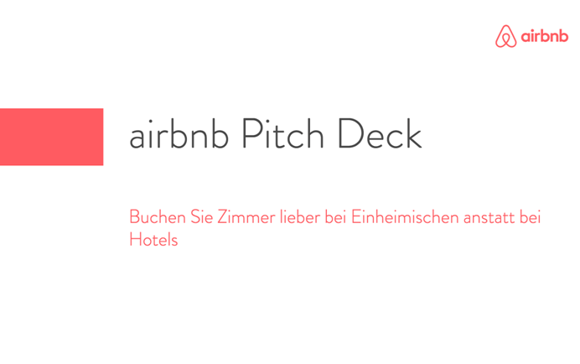
Activité!!!
Analysez le pitch deck original d’Airbnb
Analysez le pitch deck d’Airbnb! Vous trouverez le pitch deck sur myidea.ch
Les principaux éléments sont-ils tous présents?
Le pitch deck a-t-il su vous convaincre?
  Pourquoi?
  Pourquoi pas?
  Qu’auriez-vous fait différemment?
Source: la version originale anglaise se trouve sur: de.slideshare.net/PitchDeckCoach/airbnb-first-pitch-deck-editable

Slide 42
Module de formation M 3.5
Connaissances et outils
Caractéristique distinctive

Slide 43

Qu’associez-vous aux produits Apple?
Que représente un produit Apple?
Ne donnez pas vos réponses à voix haute.
Notez-les en quelques mots.
apple.com

Slide 44

Qu’associez-vous à MIGROS?
migros.ch

Slide 45

Qu’associez-vous à Denner?
denner.ch

Slide 46

Qu’associez-vous à IKEA?
ikea.com

Slide 47
Qu’associez-vous à Victorinox?
victorinox.ch

Slide 48

Qu’associez-vous à Red Bull?
redbull.com

Slide 49





Comparez vos termes avec ceux du tableau
Super design
Innovation
Design moderne
Design à petit prix
Suisse
Convivialité
Bonne qualité
Bon rapport qualité-prix
Fiable
Grande qualité
Durable
Tradition
Pas cher
Aménagement simple des surfaces de vente
Énergie
Aventure

Slide 50
Qu’est-ce qu’une caractéristique distinctive?
On parle également «unique selling proposition» (USP), c’est à dire d’une proposition de valeur unique.
La caractéristique distinctive doit être une caractéristique de performance exceptionnelle, de préférence, une qui ne puisse pas être facilement copiée.
Un produit ou une marque peut également avoir plusieurs caractéristiques distinctives.
La caractéristique distinctive est ce qui permet de se distinguer clairement de la concurrence.

Slide 51
Sources possibles de caractéristiques distinctives
Caractéristique distinctive basée sur... | Exemples
... le design | Lampes de designers
... les caractéristiques techniques | Victorinox
... la manipulation intuitive | Produits Apple
... le design | IKEA, Swatch
... le mode de fabrication | Fairphone (téléphone mobile de fabrication équitable)

Slide 52
Exercice:
Pourquoi a-t-on besoin d’une caractéristique distinctive?
Essayez de résumer l’idée d’une caractéristique distinctive en deux phrases.

Slide 53

Activité!!!
Analyse de la concurrence
Essayez d’en apprendre le plus possible sur les produits ou services similaires.
Sources possibles:
Rechercher dans les supermarchés, les magasins
Rechercher sur Internet
Discuter avec des personnes qui utilisent souvent le produit
Discuter avec des experts actifs sur le même marché
Etc.
Posez-vous les questions suivantes afin de connaître les principales offres de la concurrence:
Qu’est-ce qui rend le produit spécial? Que représente-t-il?
Sa qualité est-elle convaincante? Ou son prix? Ou quelque chose d’autre?
Comment pouvez-vous vous distinguer par rapport à ce produit?

Slide 54
Module de formation M 3.6
Exemple de MyBambooBike
Caractéristique distinctive de MyBambooBike

Slide 55
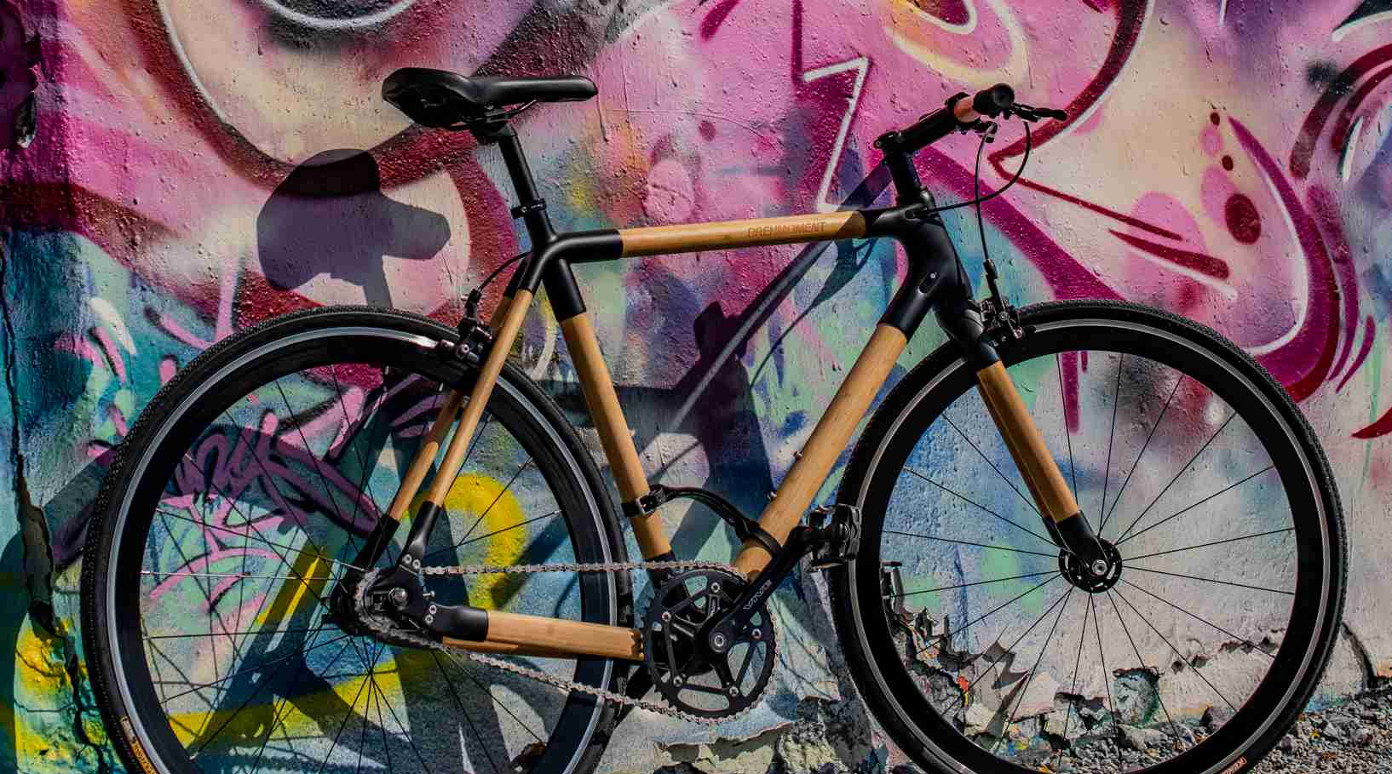
Découvrez dans le chapitre 6 du mini-business plan/journal d’apprentissage la caractéristique distinctive avec laquelle MyBambooBike compte séduire ses client-e-s.
Photo: mise à disposition par Drehmoment-Bikes.

Slide 56
Module de formation M 3.7
Développement de votre
propre idée entrepreneuriale
Votre caractéristique distinctive

Slide 57
Exercice:
En quoi consiste votre caractéristique distinctive?
Consignez les résultats de vos réflexions par écrit dans votre mini-business plan/journal d’apprentissage.

Slide 58
Module de formation M 3.8
Études de cas sur les entrepreneurs/-ses
Le café de leurs rêves: étude de cas
Sujet: caractéristique distinctive

